Slide 1



Camu ymlaen - Marchnata
Llwybr Arfordir Cymru:
Ysgrifennu gwefan hyrwyddo

Slide 2
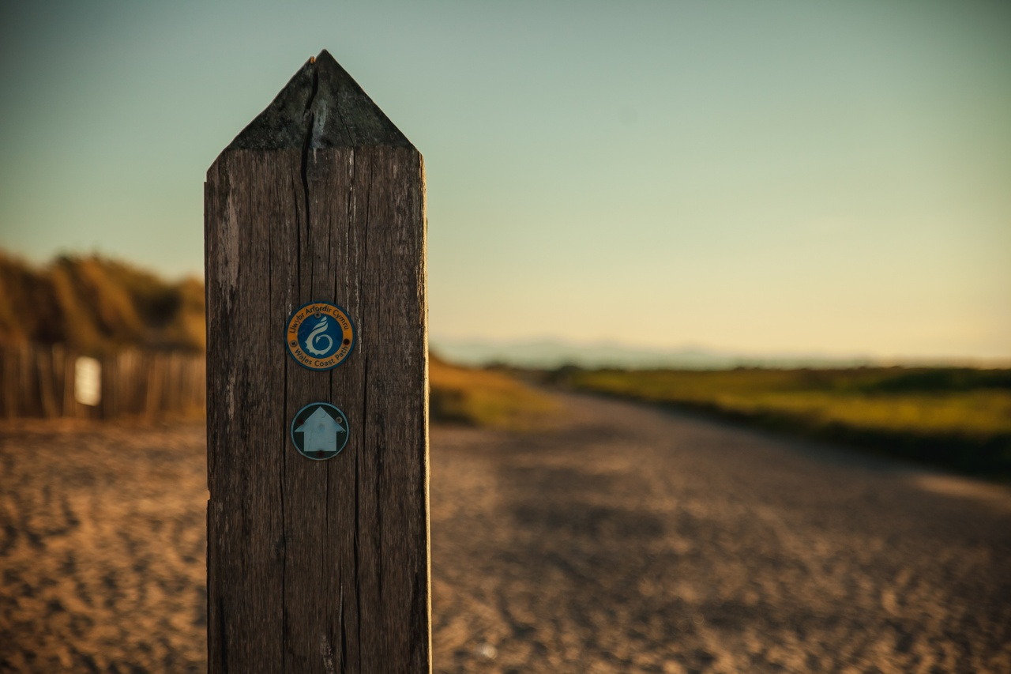

Cefndir – Beth yw Llwybr Arfordir Cymru?
Llwybr troed arfordirol di-dor, 870 milltir o hyd, sy’n ymestyn ar hyd arfordir Cymru gyfan.
Mae’r llwybr cyfan yn hygyrch i gerddwyr ac mae rhai rhannau sy’n addas i feicwyr, teuluoedd â chadeiriau gwthio, pobl â symudedd cyfyngedig, a phobl ar gefn ceffyl.

Slide 3
Beth yw marchnata?
Gan weithio mewn grwpiau bychain, trafodwch ac ysgrifennwch:
• Beth mae’r term ‘marchnata’ yn ei olygu?
• Beth mae marchnata yn ei wneud?
• Pam mae pobl yn defnyddio marchnata?
• Pwy sy’n defnyddio marchnata? Allwch chi feddwl am unrhyw gwmnïau neu sefydliadau sy’n marchnata’u cynnyrch?
• Pryd mae pethau’n cael eu marchnata?
• Beth yw manteision ac anfanteision marchnata i sefydliad?

Slide 4

Beth yw marchnata?
Diben marchnata yw sicrhau bod y bobl gywir yn gwybod beth sydd gennych chi i’w gynnig, eu perswadio i ddod atoch chi i brynu neu fod o’r un feddwl â chi am yr hyn yr ydych yn ei gynnig.

Slide 5

Eich brîff
Dychmygwch eich bod chi’n arbenigwyr marchnata.
Mae eich ‘cleient’, Cyfoeth Naturiol Cymru (CNC), eisiau help i gynllunio ac ysgrifennu gwefan hyrwyddo ar gyfer Llwybr Arfordir Cymru.
Bydd eich gwefan yn cael ei defnyddio gan bobl o bedwar ban byd sydd eisiau trefnu ymweliad â Llwybr Arfordir Cymru.

Slide 6
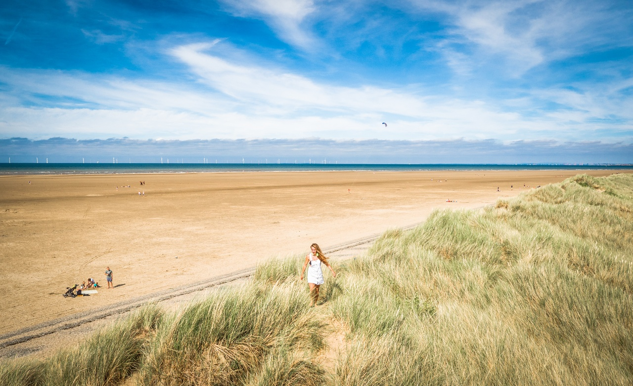
Tasg
Gan weithio mewn grwpiau bychain:
Trafodwch a oes rhan benodol o’r llwybr yr hoffech ei hyrwyddo?
Neu a fyddwch am hyrwyddo Llwybr Arfordir Cymru yn gyffredinol?

Slide 7

Trafodwch: Beth yw manteision ac anfanteision gwefan hyrwyddo?

Slide 8

Gwybodaeth gefndirol
Beth ydych chi’n ei wybod am y cleient?
Mae deall busnes eich cleient yn hanfodol er mwyn sicrhau llwyddiant eu hymgyrch farchnata.
Beth ydych chi’n ei wybod am Cyfoeth Naturiol Cymru?
Beth mae’r sefydliad yn ei wneud?
Faint o staff sy’n cael eu cyflogi gan y sefydliad?
Beth yw rolau a chyfrifoldebau’r sefydliad?
Beth yw ei rôl o fewn Llwybr Arfordir Cymru?
Cliciwch yr eicon i wylio fideo byr am be mae CNC yn
ei wneud.

Slide 9
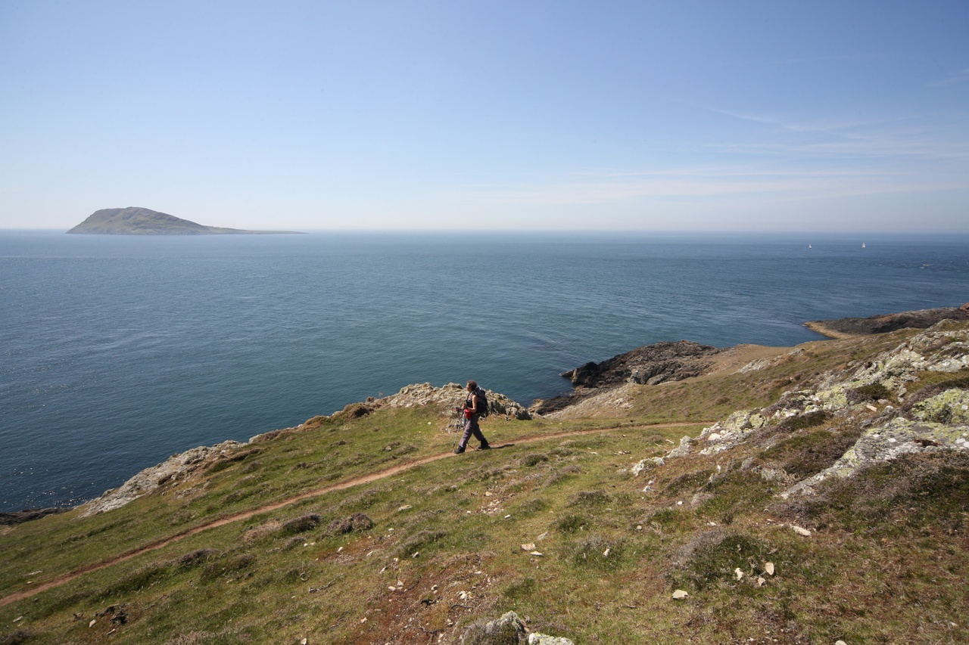

Beth ydych chi’n ei wybod am Lwybr Arfordir Cymru?
Cwblhewch ymchwil ar-lein i hanes ac arwyddocâd rhan o Lwybr Arfordir Cymru.

Slide 10
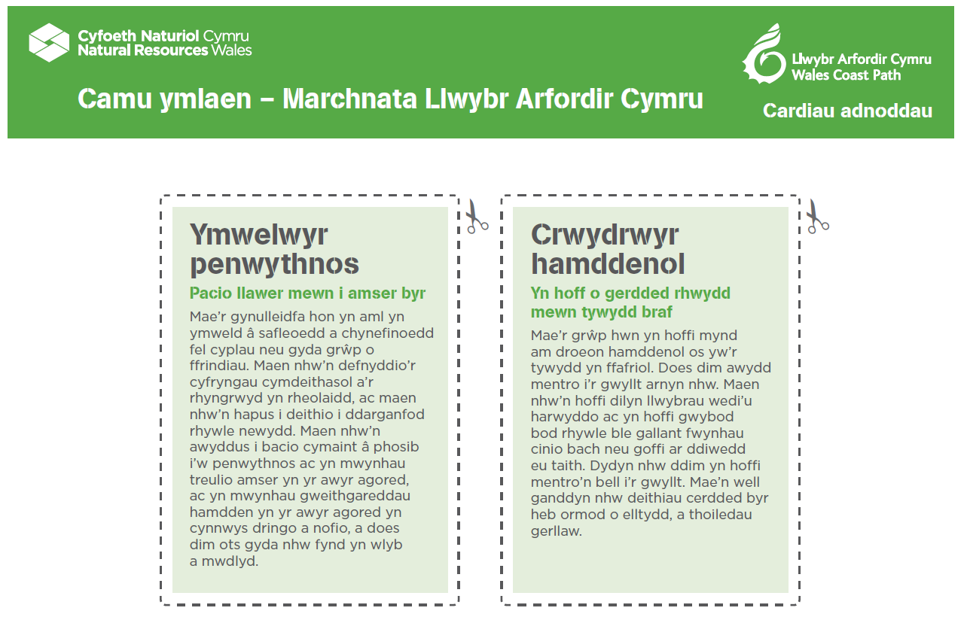
Pwy yw’r gynulleidfa darged?
Cynulleidfa darged yw’r grŵp penodol o bobl yr ydych am eu cyrraedd gyda’u deunyddiau marchnata.
Nhw yw’r bobl sydd fwyaf tebygol o fod â diddordeb yn eich cynnwys.

Slide 11
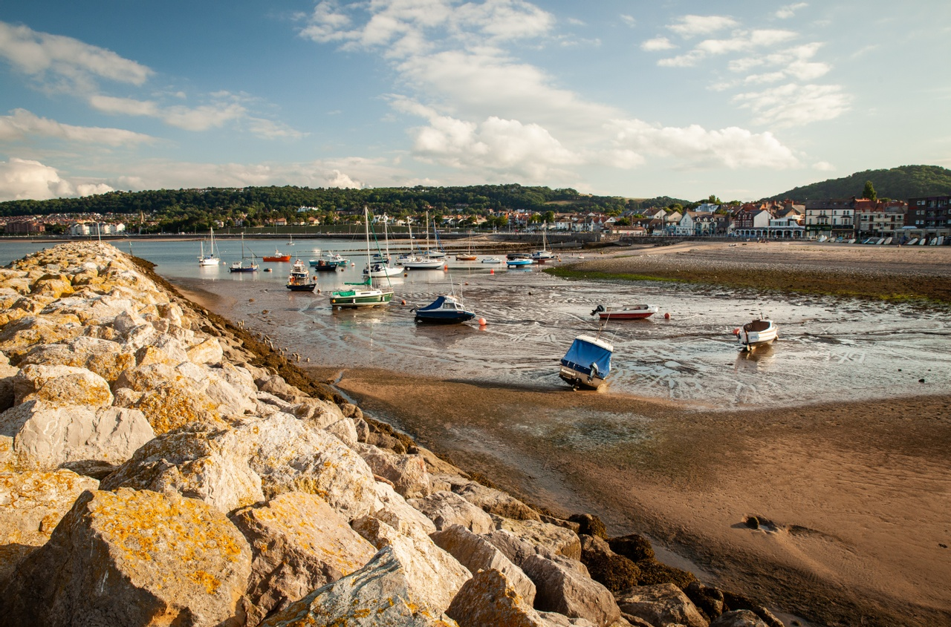
Os ydych yn ymweld â Llwybr Arfordir Cymru…
….efallai y bydd cyfleoedd i wneud rhywfaint o ymchwil i’r farchnad ac ymchwilio ar y safle.
Beth yw eich hargraffiadau cyntaf? Nodwch eich sylwadau.
Crëwch gwmwl geiriau i’ch hatgoffa o bwyntiau gwerthu unigryw’r rhan benodol honno o’r Llwybr.
Beth am baratoi holiadur i gasglu gwybodaeth ynghylch pam mae defnyddwyr yn ymweld â’r llwybr.

Slide 12
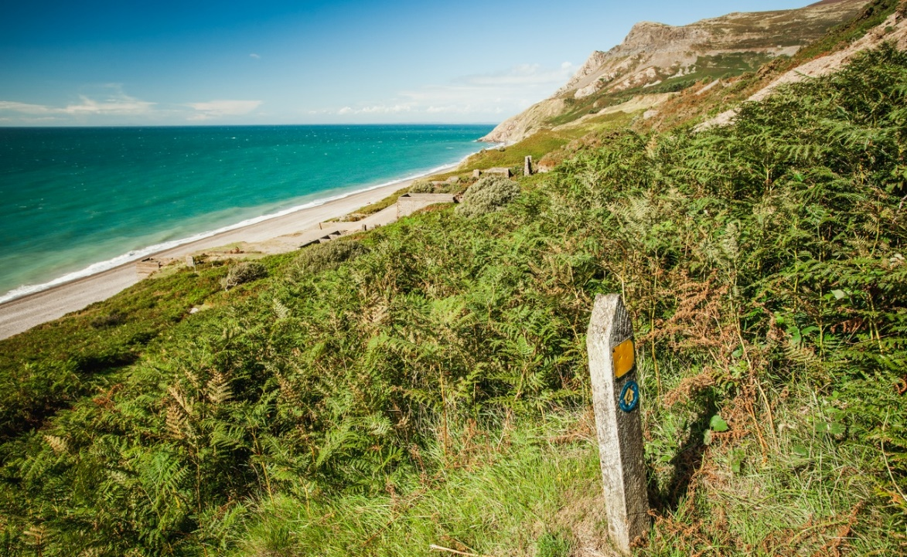
Os ydych yn ymweld â Llwybr Arfordir Cymru…
….efallai y bydd cyfleoedd i wneud rhywfaint o ymchwil i’r farchnad ac ymchwilio ar y safle.
Oes modd i chi greu taflen casglu data syml i gofnodi nifer y defnyddwyr sy’n ymweld â’r rhan benodol honno o’r llwybr?
Tynnwch luniau - gallai'r rhain ymddangos ar eich gwefan!

Slide 13

Cynllunio a rhannu syniadau ar gyfer eich gwefan hyrwyddo
Beth yw pwyntiau gwerthu unigryw eich adran ddewisol o Lwybr Arfordir Cymru?
Mae pobl sy’n gweithio yn y diwydiant marchnata yn siarad am Bwyntiau Gwerthu Unigryw – yr hyn sy’n gwneud eu cynnig nhw yn wahanol ac yn/neu’n well na rhai eraill.
Pa rai o bwyntiau gwerthu unigryw Llwybr Arfordir Cymru ydych chi am eu hyrwyddo? Cofnodwch eich syniadau.
Meddyliwch am resymau, neu ‘fachau’, i’w cyfleu.

Slide 14

Rhannu eich syniadau cychwynnol gyda’r cleient
Gofynnwch am adborth a chaniatâd gan y cleient cyn bwrw ymlaen â’ch syniadau
Gallwch gyflwyno eich syniadau i’r ‘cleient’ ar ffurf:
Cyflwyniad grŵp – gan ddefnyddio Microsoft PowerPoint neu Google Slides.
Sgwrs grŵp dwy funud – yn egluro eich prif syniadau am y daflen hyrwyddo, gan ddefnyddio iaith berswadiol.
Bwrdd naws - mae bwrdd naws (digidol neu ar bapur) yn collage darluniadol o syniadau.

Slide 15

Amcanion CAMPUS
Gwnewch yn siŵr bod eich amcanion yn:
C – Cyraeddadwy
A - Amser wedi ei bennu
M – Mesuradwy
P – Penodol
U – Uchelgeisiol
S – Synhwyrol

Slide 16
Amcanion CAMPUS
Gwnewch yn siŵr bod eich amcanion yn:
C – Cyraeddadwy - Does dim pwynt ceisio cael cynnydd o 2 filiwn o bobl yn ymweld â Llwybr Arfordir Cymru os mai dim ond tair wythnos sydd gennych i gyflawni hyn.
A - Amser wedi ei bennu - A yw’r hyn yr ydych yn bwriadu ysgrifennu amdano ar eich gwefan yn ymarferol o fewn yr amser sydd ar gael? Gosodwch derfynau amser ar gyfer cwblhau tasgau.
M – Mesuradwy – Rydym eisiau gweld cynnydd o 5% yn y nifer sy’n ymweld â rhan benodol o Lwybr Arfordir Cymru.

Slide 17
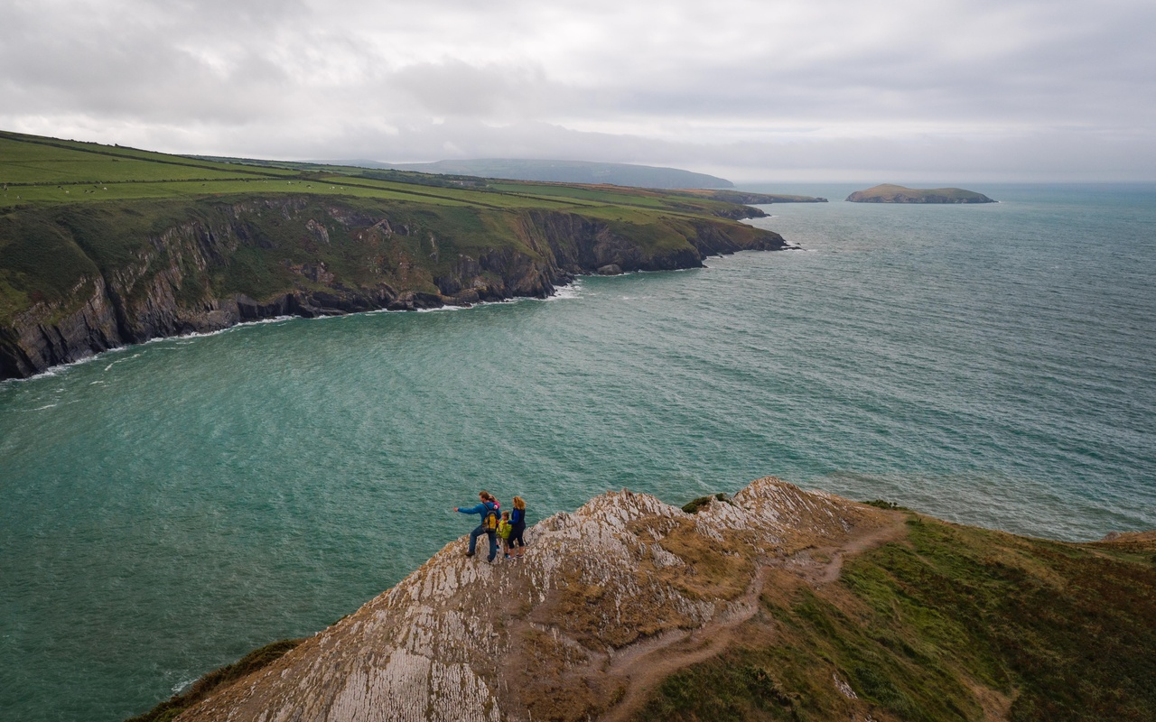
Amcanion CAMPUS
Gwnewch yn siŵr bod eich amcanion yn:
P – Penodol ac U - Uchelgeisiol – Rydym eisiau creu gwefan hyrwyddo i godi ymwybyddiaeth o Lwybr Arfordir Cymru i annog pobl o bob cwr o’r byd i ymweld.
S – Synhwyrol – Diben eich gwefan hyrwyddo yw codi ymwybyddiaeth a chynyddu’r defnydd o Lwybr Arfordir Cymru. Os yw eich cynllun yn mynd ar drywydd arall ac yn codi ymwybyddiaeth o garej newydd sydd wedi agor yn yr ardal, yna nid yw’n berthnasol.

Slide 18
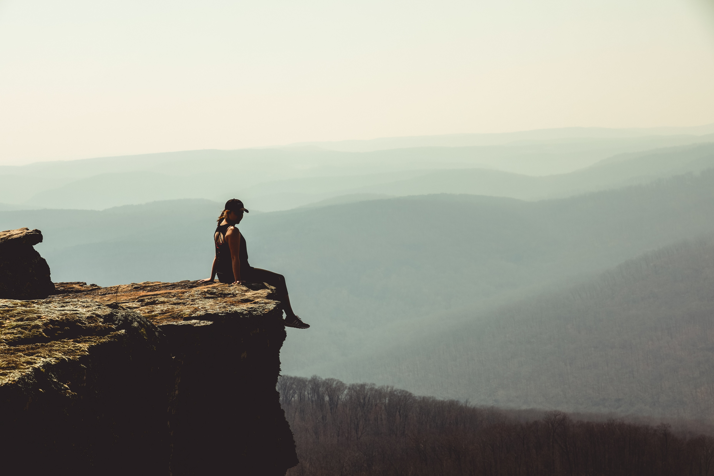
Risgiau/Heriau
Efallai nad yw cynllunio a chreu gwefan hyrwyddo yn ymddangos fel petai’n cynnwys llawer o risg ond wrth ystyried ymhellach, mae meddwl am risg yn hanfodol wrth gyfathrebu.
Ystyriwch:
Beth allai fynd o’i le pan fyddwch chi’n creu eich gwefan hyrwyddo?
Beth yw tebygolrwydd ac effaith rhywbeth yn mynd o’i le?
Beth allwch chi ei wneud i leihau’r risg?

Slide 19
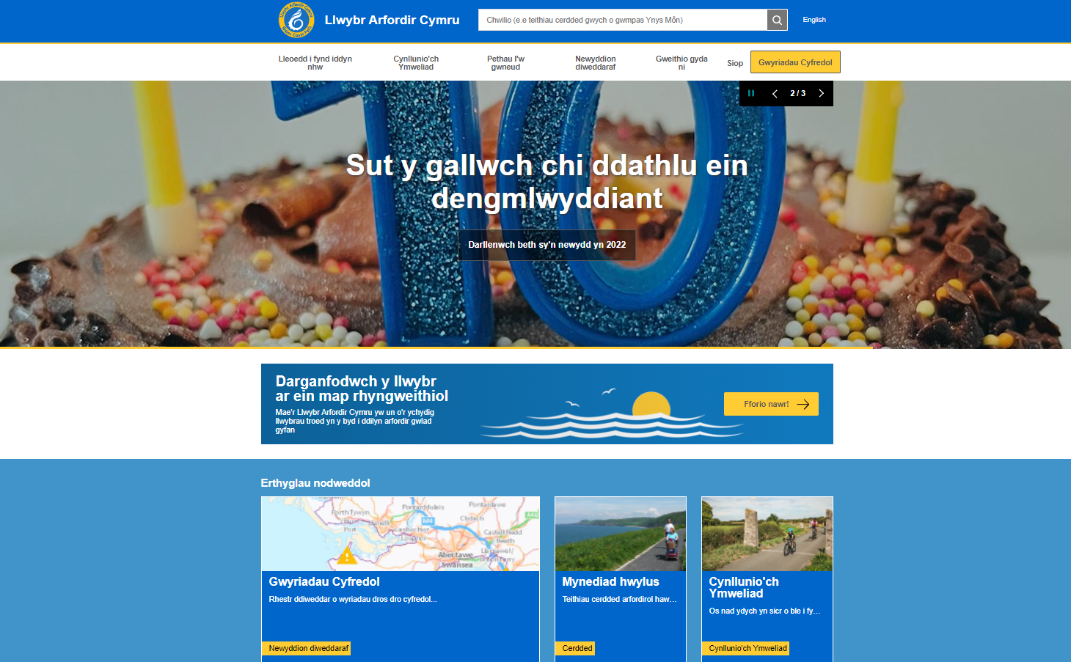
Ysgrifennu eich gwefan hyrwyddo Llwybr Arfordir Cymru
Gwefan:
Ffordd hawdd o gadw mewn cysylltiad ag ymwelwyr ffyddlon neu ddarpar ymwelwyr Llwybr Arfordir Cymru .
Nid oes angen iddi gostio llawer.
Mae gwefan yn ei gwneud hi’n hawdd i bobl ddarganfod mwy am Lwybr Arfordir Cymru, cynllunio eu hymweliad, ac ateb eu cwestiynau posibl.

Slide 20

Dyluniwch dempled syml ar gyfer eich gwefan hyrwyddo

Slide 21

Pa wersi allwch chi eu dysgu?
Fel grŵp, astudiwch amrywiaeth o wefannau hyrwyddo.
Trafodwch, beth yw manteision ac anfanteision pob gwefan?
Pa wersi a ddysgwyd y gellir eu trosglwyddo i’ch gwefan?

Slide 22
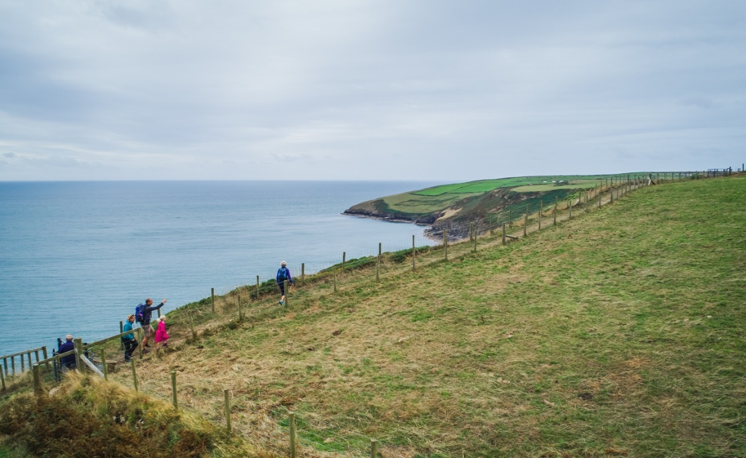
Beth fydd cynnwys y wefan?
Cyflwyniad?
Storïau am y Llwybr Arfordir?
Newyddion?
Gwybodaeth am bellter?
Map o’r lleoliad?
Manylion cyfleusterau?
Ffotograffau?
Gwybodaeth cyswllt?

Slide 23

Wrth ysgrifennu eich gwefan sicrhewch:
Cynnwys o ansawdd uchel wedi’i ysgrifennu’n dda
Mae peiriannau chwilio eisiau darparu’r canlyniadau gorau posibl, felly maen nhw’n rhoi’r safleoedd gorau i wefannau sydd â chynnwys sydd wedi’i ymchwilio’n dda, yn fanwl ac wedi’i ysgrifennu’n dda.
Ei bod yn cynnwys geiriau allweddol
Ystyriwch pa eiriau allweddol y byddai rhywun sy’n chwilio am wybodaeth ar eich gwefan yn eu teipio i beiriant chwilio
HTML
Gall teitlau tudalennau sydd wedi’u hysgrifennu’n dda a thagiau delwedd amgen gyfrannu at safle peiriant chwilio uwch.

Slide 24
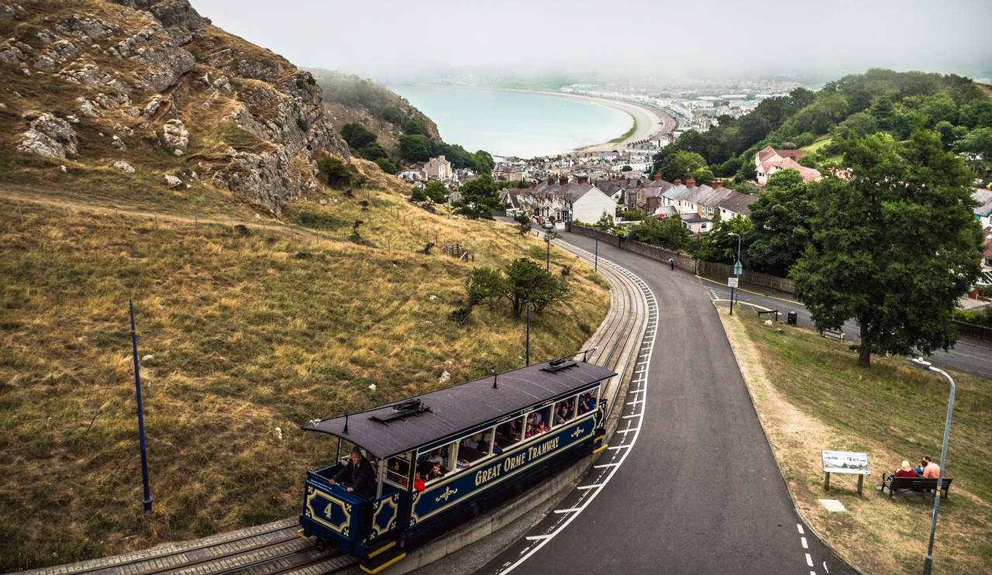
Wrth ysgrifennu eich gwefan sicrhewch:
Bod eich gwefan yn ddiddorol ac yn berthnasol.
Dychmygwch mai chi yw’r darllenydd... nid ydych yn gwybod dim am Lwybr Arfordir Cymru. Gofynnwch “A fyddai gen i ddiddordeb darllen hwn?”
Cynnwys gwybodaeth am bethau fel:
Awgrymiadau am deithiau cerdded
Gwybodaeth am fywyd gwyllt sydd i’w gweld a sut mae rhai rhywogaethau yn ymdopi ar hyd y llwybr.
Manylion am wasanaethau neu gyfleusterau newydd
Manylion digwyddiadau i ddod.

Slide 25


Wrth ysgrifennu eich gwefan sicrhewch:
Nad yw’r wefan yn mynd i roi cur pen i’r darllenydd
Mae angen i’r wefan edrych yn broffesiynol ac ni ddylai fod yn fôr o liwiau. Awgrymir eich bod yn defnyddio 3 i 5 lliw yn eich palet.
Ei bod yn lân ac yn syml
Does dim angen gormod. Mae'n iawn cael rhywfaint o le gwag.
Wedi’i brandio ac yn cynnwys logos perthnasol
Pwy sydd wedi cymryd rhan? Mae’n bwysig sicrhau bod y wefan yn dilyn canllawiau’r brand ac yn cydnabod partneriaid. A oes angen cynnwys logos penodol?

Slide 26
Wrth ysgrifennu eich gwefan sicrhewch:
Meddyliwch am dôn y llais
Mae llais a thôn ysgrifennu yn bwysig. Defnyddiwch iaith syml heb unrhyw jargon, bratiaith nac acronymau. Cofiwch eich bod yn siarad yn uniongyrchol â’r gynulleidfa drwy eich taflen. Defnyddiwch iaith gadarnhaol, mabwysiadwch lais gweithredol ac ysgrifennwch yn yr ail berson.
Dolen at wefan partner
Gall dolenni o ansawdd uchel o wefannau dibynadwy, uchel eu statws a allai fod o ddiddordeb i’r defnyddiwr roi rhywfaint o hygrededd i’r dudalen.
Tynnwch sylw at y wefan ar gyfryngau cymdeithasol
Allwch chi baratoi ymgyrch cyfryngau cymdeithasol i roi sylw i’r wefan?

Slide 27
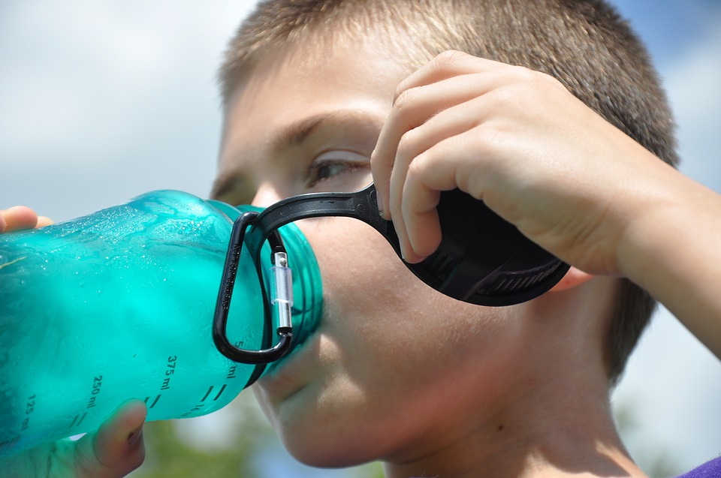
Wrth ysgrifennu eich gwefan:
Gwnewch hi’n hawdd i ddefnyddwyr gysylltu
Sut mae defnyddwyr yn cysylltu os ydyn nhw eisiau gwybod mwy? Dylech sicrhau bod manylion cyswllt mewn man amlwg.
Cynnwys galwad i weithredu
Ar ôl darllen cynnwys eich gwefan, beth ydych eisiau i’r darllenydd ei wneud? ‘Archebwch heddiw!’, ‘Ail-lenwi yma’ neu ‘Ymwelwch yn fuan!’?

Slide 28
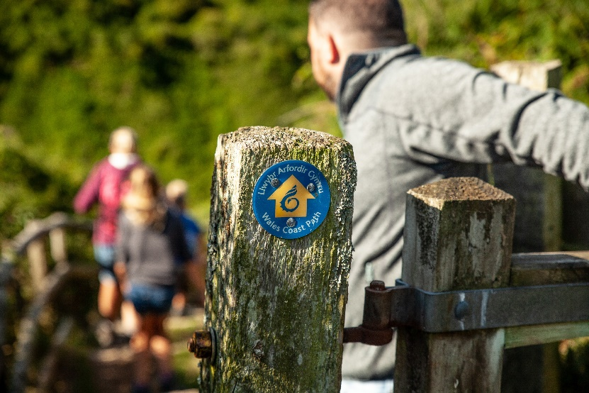
Dewis y lluniau cywir
Wrth ddewis delweddau ar gyfer eich gwefan ystyriwch:
A yw’r lluniau’n helpu’r defnyddiwr i ddeall y pwynt yr ydych yn ceisio’i wneud?
A yw’r llun yn siarad â’r gynulleidfa darged? Er enghraifft, os ydych am apelio at deuluoedd, llun o deulu allan yn cerdded fyddai orau.
A yw’r llun hwn yn creu apêl emosiynol? Er enghraifft, a yw’n annog y cwsmer i ymweld â’r safle a cherdded ar hyd y traeth drosto’i hun?
Mae lluniau o ansawdd uchel yn hanfodol!

Slide 29
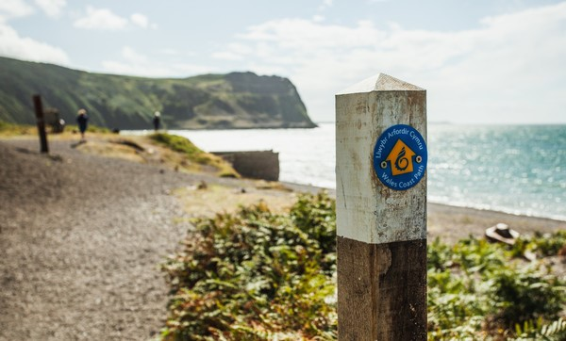
Adnabod llwyddiant
Sut fyddwch chi’n gwybod a yw eich gwefan hyrwyddo wedi cael effaith ac a ydych wedi bodloni brîff y ‘cleient’?

Slide 30
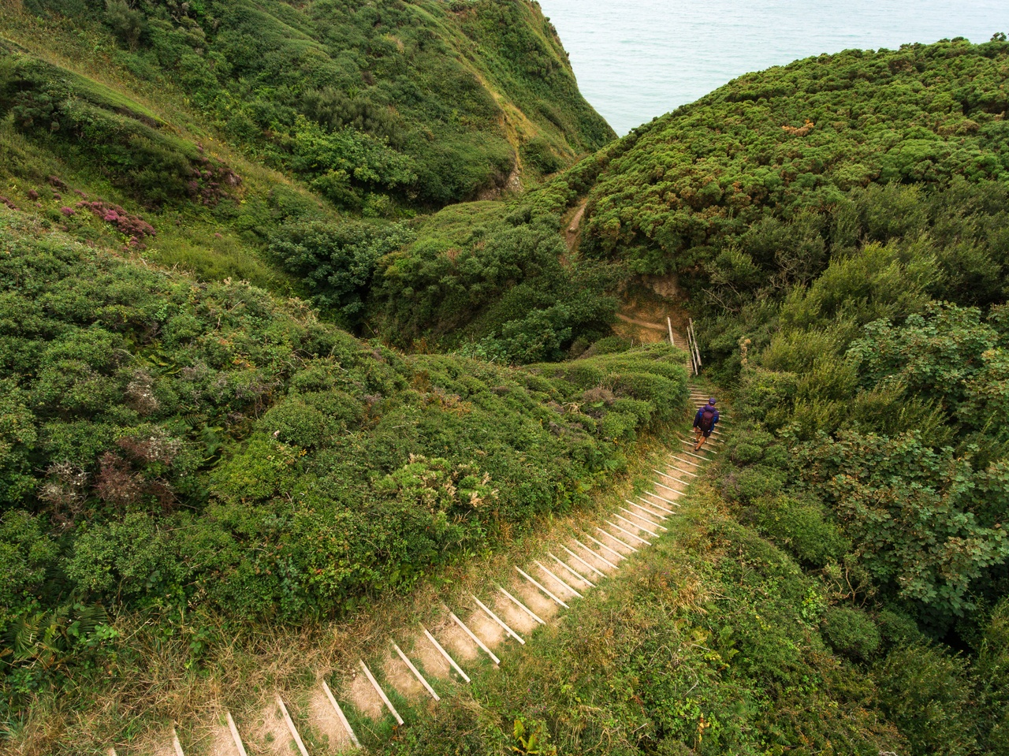
Gwersi a ddysgwyd
Beth oedd llwyddiannau a gwendidau'r prosiect?
Beth sydd angen ei wneud i sicrhau y bydd pethau’n mynd yn fwy llyfn y tro nesaf?

